Slide 1
স্বাগতম

Slide 2
পরিচিতি
দেলওয়ারা বেগম
সহকারি শিক্ষক বি,এসসি(গণিত)
আলতাদীঘি স্নাতক মাদরাসা শেরপুর,বগুড়া
মোবাইল- ০১৭২৮২৪৭৯১০
ইমেইল-delwara1979@gmail.com
শ্রেণিঃ দাখিল ৭ম
বিষয়ঃ বিজ্ঞান
অধ্যায়ঃ তৃতীয়
সময়ঃ ৪৫ মিনিট
তারিখঃ ০৪/০৪/২০২০ ইং

Slide 3
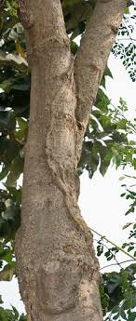
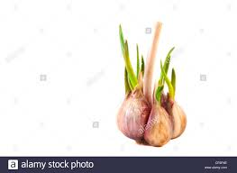
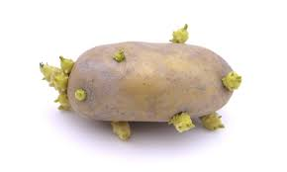
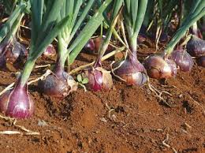
চিত্রে কী কী দেখতে পাচ্ছো?
এগুলোকে আর কী বলা যেতে পারে?
গাছের এই অংশটির নাম কি?
কি ধরনের কান্ড?
আবার চেষ্টা কর।
রূপান্তরিত কান্ড
স্বাভাবিক কান্ড

Slide 4
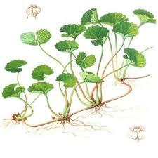
আজকের পাঠ
রূপান্তরিত কান্ড

Slide 5
পাঠ শেষে শিক্ষার্থীরা............
১. রূপান্তরিত কান্ডের সংজ্ঞা বলতে পারবে;
২. রূপান্তরিত কান্ডের প্রকার ভেদ ব্যাখ্যা করতে পারবে;
৩. রুপান্তরিত কান্ডের সকল প্রকার শ্রেণী বিন্যাস বিশ্লেষণ করতে পারবে।

Slide 6
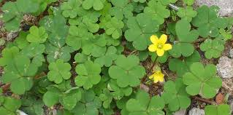
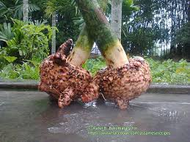
তোমরা কী বলতে পার ?
এবার বলোত কান্ডের আকৃতিগত ও অবস্থানগত পরির্তন কেন ঘটে?
একক কাজ
কান্ড সাধারণত কোথায় থাকে এবং কী করে?
কান্ডের রূপান্তর কাকে বলে ?
বিশেষ কাজ্য সাধনের জন্য। অর্থ্যৎ ক্ষেত্রবিশেষে সাধারণ কাজ ছাড়াও বিভিন্ন ধরনের কাজ সম্পন্ন করার জন্য কান্ডের আকৃতিগতও অবস্থানগত পরিবর্তন ঘটে।
কান্ড সাধারণত মাটির উপরে থাকে এবং পাতা,ফুল ও ফল ধারণ করে।

Slide 7
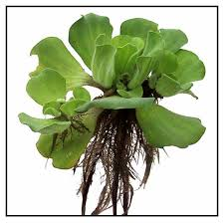
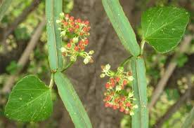
এবার আমর অবস্থান অনুযায়ী রূপান্তরিত কান্ডের প্রকারভেদ নিয়ে আলোচনা করব
অবস্থান অনুযায়ী রূপান্তরিত কান্ড তিন প্রকার
ভু-নিম্নস্থ রূপান্তরিত কান্ড
রসুন
রূপান্তরিত কান্ড
অর্ধ-বায়বীয় রূপান্তরিত কান্ড
টোপা পানা
বায়বীয় রূপান্তরিত কান্ড
হাড় জোড়া

Slide 8
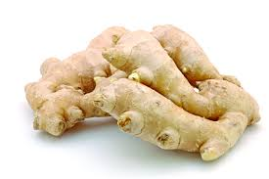
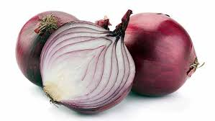
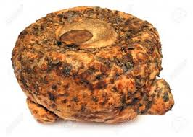
ভূ- নিম্নস্থ রূপান্তরিত কান্ড
প্রতিকুল পরিবেশে টিকে থাকা,খাদ্য সঞ্চয় এবং অঙ্গজ উপায়ে বংশবিস্তারের করার জন্য কিছু কিছু উদ্ভিদের কান্ড মাটির নিচে বৃদ্ধি পায়। এধরনের কান্ডকে ভূ-নিম্নস্থ রূপান্তরিত কান্ড বলে। এরা চার প্রকার।
ভূ-নিম্নস্থ রূপান্তরিত কান্ড
টিউবার বা স্ফীত কন্দ
রাইজোম
কন্দ
গুড়ি কন্দ

Slide 9
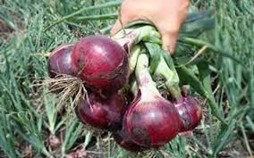
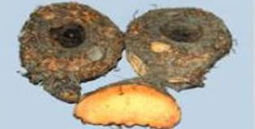
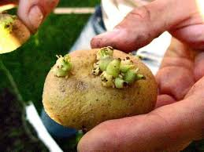
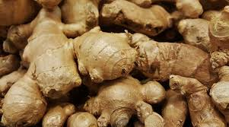
ভূ- নিম্নস্থ রূপান্তরিত কান্ড
কন্দ
৪। গুড়িকন্দ
১। টিউবার বা স্ফীত কন্দ
২। রাইজোম
স্ফীত কন্দে পর্ব, পর্বমধ্য,শুল্কপত্র ও কাক্ষিক মুকুল থাকে।অনুকূল ঋতুতে ”চোখ”হতে কাক্ষিক মুকুলে বৃদ্ধি পেয়ে নতুন উদ্ভিদের সৃষ্টি হয়। খাদ্য সঞ্চায়ের জন্য স্ফীত হইয়ে এরা গোলাকার রূপ ধারণ করে।
এ ধরনের কান্ড বেশ বড় এবং সুস্পষ্ট পর্ব ও পর্বমধ্য থাকে।শল্কপত্রের কক্ষে উৎপন্ন কাক্ষিক মুকুল্গুলি বড় হয় এবং শিশু গুড়িকন্দের সৃষ্টি করে।
এদের কান্ড খুবই ক্ষুদ্র, গোলাকারো ও উত্তল।পর্ব ও পর্বমধ্যগুলো সংকচিত। কান্দের নিচের দিক থেকে প্রচুর অস্থানিক গুচ্ছমূল বের হয়।
এরা মাটির নিচে কাদ্য সঞ্চায় করে সমান্তরাল বা খাড়াভাবে অবস্থান করে। এদের সুস্পষ্ট পর্ব ও মধ্য পর্ব থাকে।

Slide 10
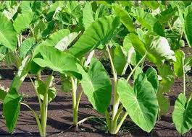
অর্ধবায়বীয় রূপকন্তরিত কান্ড
রানার বা ধাবক
স্টোলন বা বক্র ধাবক
নরম কান্ডযুক্ত(বিরুৎ) উদ্ভিদের এক ধরনের বিশেষ শাকা উৎপন্ন হয়। এ শাখাগুলো অঙ্গজ প্রজননের মাধ্যমে নতুন উদ্ভিদের সৃষ্টি করে থাকে। মাটির উপরে বা সামান্য নিচে অবস্থিত এ ধরনের দুর্বল শায়িত রূপান্তরিত কান্ডকে অর্ধবায়বীয় কান্ড বলে।
যে সকল উদ্ভিদের কান্ডের নিচের পর্বের কাক্ষিক মুকুল থেকে শায়িত শাখা জন্মায় তাকে রানার বা ধাবক বলে।
এ শাখার শুধুমাত্র পর্বগুলি অস্থানিক মূলের সাহায্যে মাটি ধরে রাখে বাকি শাখাটি বক্রভাবে অবস্থান করে। কক্ষে সৃষ্ট মুকুল থেকে পরে নতুন উদ্ভিদ জন্মায়।

Slide 11
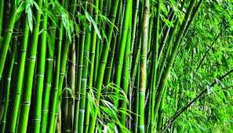
অর্ধবায়বীয় রূপান্তরিত কান্ড
সাকার বা উর্ধব ধাবক
অফসেট
চন্দ্রমল্লিক, বাঁশ প্রভৃতি উদ্ভিদের শায়িত কাক্ষিক মুকুল থেকে উৎপন্ন হয়ে শাখাটির অগ্রভাগ মাটির উপরে চলে আসে এবং নতুন উদ্ভিদ উৎপ্নন করে।
টোপাপানা,কচুরিপানা নামক জলজ উদ্ভিদের পর্বমধ্যগুলো ছোট ও মোটা হওয়ার কারণে কান্ডকে খর্বাকৃতি দেখায়। এদের অফসেট বলে।

Slide 12
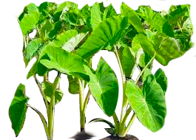
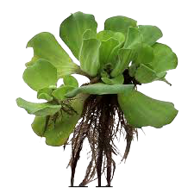
একনজরে অর্ধবায়বীয় রূপান্তরিত কান্ডের প্রকার ভেদগুলোর নাম জেনে নেই।
অর্ধবায়বীয় রূপান্তরিত কান্ড
রানার বা ধাবক
স্টোলন বা বক্র ধাবক
অফসেট
সাকার বা উর্ধব ধাবক

Slide 13
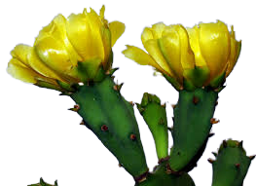
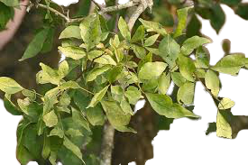
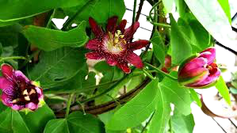
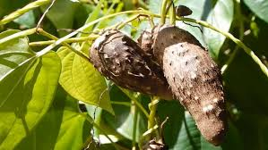
বায়বীয় রূপান্তরিত কান্ড
এ সকল কান্ড মাটির উপরে স্বাভাবিক কান্ডের মত অবস্থান করে কিন্তু বিশেষ কাজ যেমন খাদ্য তৈরি,অঙ্গজ প্রজনন, আত্নরক্ষা, আরোহণ ইত্যাদি কাজের জন্য রূপান্তরিত হয়ে থাকে। এরা চার প্রকার হতে পারে।
বায়বীয় রূপান্তরিত কান্ড
ফাইলোক্ল্যাড পর্ণ কান্ড
থর্ন বা শাখা কন্টক
স্টেম টেনড্রিল বা শাখা আকর্ষী
বুলবুলি
অনেক সময় কাক্ষিক মুকুল শাখা মুকুল তৈরি না করে শক্ত ও সুঁচাল কাঁটায় পরিনত হয়। বেল, ময়নাকাঁটা,মেহেদি ইত্যাদি উদ্ভিদে কাঁটার মত শাখা কন্টক দেখা যায়।
দুর্বল আরোহী যে সকল উদ্ভিদের পত্রকক্ষ থেকে সুতার মতো সরু ,লম্বা ও প্যাঁচানো যে অংশগুলো বের হয় তাকে শাখা আকর্ষী বলে। যেমন ঝুমকোলতা ,হাড় জোড়া।
যে আরোহী উদ্ভিদেরকাক্ষিক মুকুল শাখায় পরিণত না হয়ে খাদ্য সঞ্চয় করে মাংস পিন্ডের আকার ধারন করে।এরাই বুলবুলি।
এ ধরনের কান্ড পাতার মত চ্যাপ্টা ও সবুজ,যার ফ্লে এরা খাদ্য তৈরি করতে পারে। পাতাগুলো কাটায় পরিণত হয়ে উদ্ভিদের আত্নরক্ষা করে।

Slide 14
জোড়ায় কাজ
অবস্থান অনযায়ী রূপান্তরিত কান্ডের প্রকারভেদ উদাহরণসহ লিখ।

Slide 15
দলগত কাজ
‘ক’ দলঃ- ভু-নিম্নস্থ রূপান্তরিত কান্ড ব্যাখ্যা কর।
‘খ’ দলঃ- অর্ধবায়বীয় রূপান্তরিত কান্ডের ব্যাখ্যা কর।
‘গ’ দল- বায়বীয় রূপান্তরিত কান্ডের ব্যাখ্যা কর।

Slide 16
মূল্যায়ন
১। কোন উদ্ভিদের কান্ডকে অফসেট বলে?
২। বুলবুলি কী?
৩। কাঁটার মতো শাখা কন্টক দেখা যায় এমন একটি উদ্ভিদের নাম বলো?
৪। রাইজোম কান্ডের বৈশিষ্ট কী ?

Slide 17
বাড়ির কাজ
কন্দ ও গুড়িকন্দ রূপান্তরিত কান্ডের চিহ্নিত চিত্র অংকন করে নিয়ে আসবে।

Slide 18
Thanks

